Slide 1
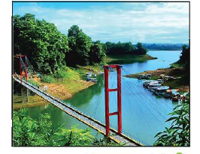
স্বাগতম

Slide 2
শিক্ষক পরিচিতি:
মোহাম্মদ শাহজাহান
সহকারি শিক্ষক
আলহাজ্ব ফজল আম্বিয়া সরকারি প্রাথমিক বিদ্যালয়।
রামু,কক্সবাজার।

Slide 3
পাঠ পরিচিতিঃ
বিষয়ঃবাংলাদেশওবিশ্বপরিচয়
শ্রেনিঃচতুর্থ

Slide 4
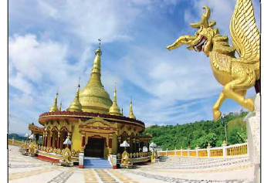
কি সুন্দর
এটি কিসের ছবি ?

Slide 5
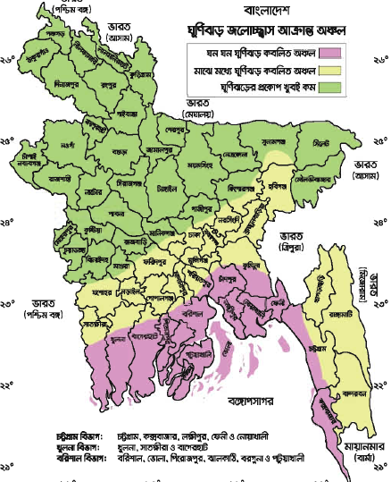
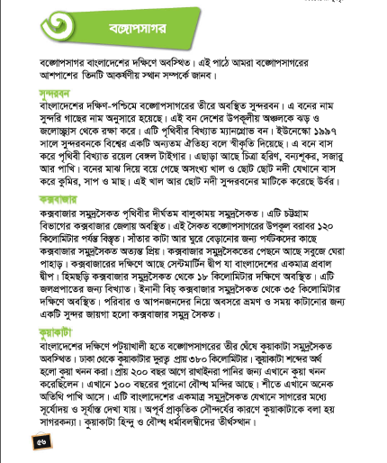
পাঠ শিরোনামঃবঙ্গোপসাগর
পাঠ্যাংশঃসুন্দরবন,কক্সবাজার,কুয়াকাটা
অধ্যায়ঃ ১১
পৃষ্টাঃ ৫৬

Slide 6
শিখন ফলঃ
১৫.২.৩ বাংলাদেশের প্রাকৃতিক সৌ ন্দর্যমন্ডিত কয়েকটি স্থানের সৌন্দর্যের বর্ননা দিতে পারবে।

Slide 7
প্রশ্নঃ পর্যটকরা বঙ্গোপসাগরের আশপাশের স্থান গুলোতে বেড়াতে আসেন কেন ?

Slide 8
এখন আমরা কিছু ছবি দেখি

Slide 9
পৃথিবীর বৃহত্তম ম্যানগ্রোভ বন কোনটি?
সুন্দরবন

Slide 10
পৃথিবীর দীর্ঘতম সমুদ্রসৈকত কোনটি ?
কক্সবাজার

Slide 11
কোন স্থানকে সাগরকন্যা বলা হয়?
কুয়াকাটা

Slide 12
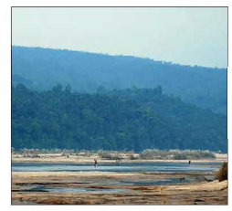
জায়গাটির নাম কি জান ?
জাফলং

Slide 13
তোমাদের পাঠ্য বইয়ের ৫৬ পৃষ্ঠায় পড়

Slide 14
দলীয়কাজঃ
দলঃ ১ সূন্দরবনের আকর্ষণগূলো লিখ
দলঃ ২ কক্সবাজারের আকর্ষণ গুলো লিখ
দলঃ ৩ কুয়াকাটার আকর্ষণ গূলো লিখ

Slide 15
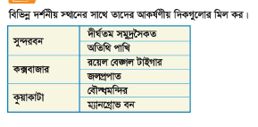
মূল্যায়ন
মিল কর

Slide 16
বাড়ির কাজঃতোমার পছন্দের স্থান নিয়ে ৫টি বাক্য লিখে আনবে।

Slide 17
ধন্যবাদ
ধন্যবাদ

